Slide 1
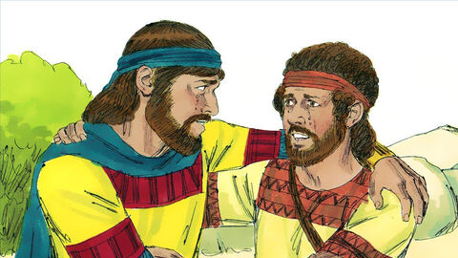
約拿單保護大衛
撒上20:1-42

Slide 2
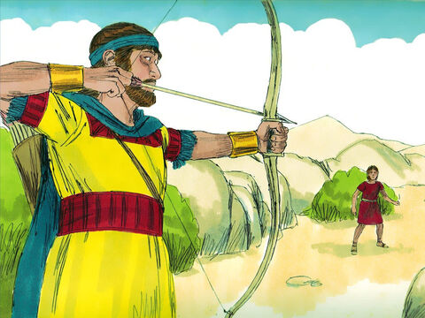
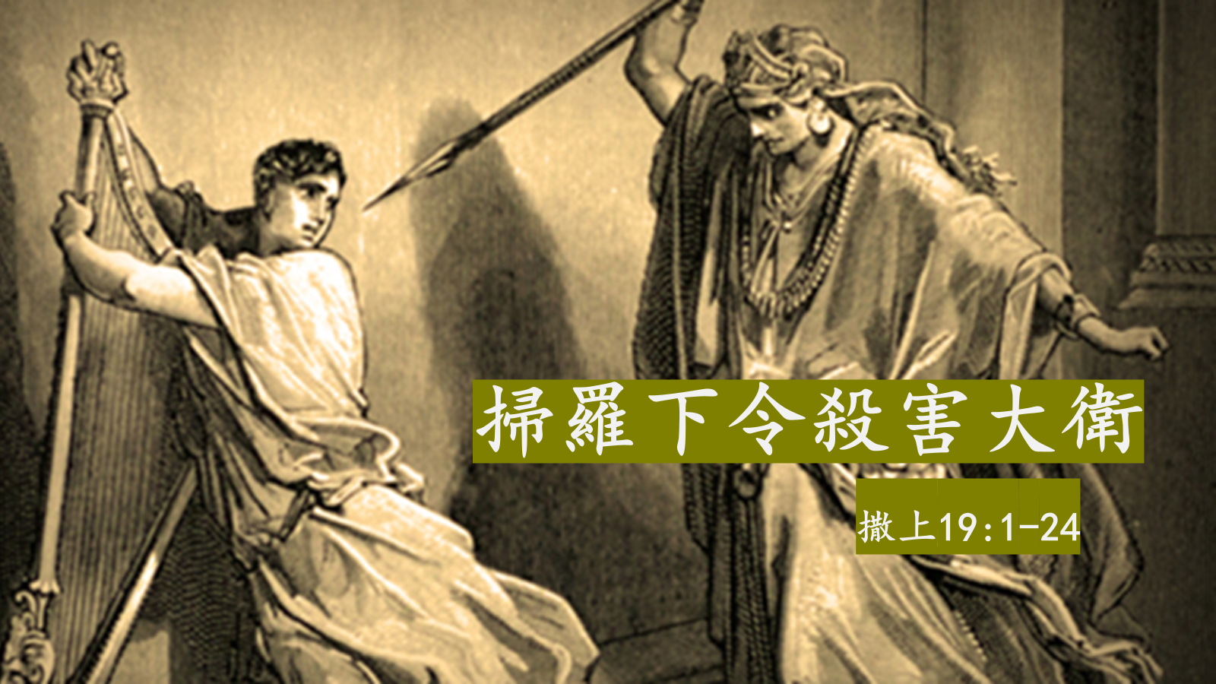
約拿單保護大衛
撒上20:1-42

Slide 3
撒上19:11 掃羅打發人到大衛的房屋那裡窺探他，要等到天亮殺他······19:12 於是米甲將大衛從窗戶裡縋下去，大衛就逃走，躲避了······19:19 有人告訴掃羅說，大衛在拉瑪的拿約······19:21 有人將這事告訴掃羅，他又打發人去，他們也受感說話。掃羅第三次打發人去，他們也受感說話······19:23 他就往拉瑪的拿約去。 神的靈也感動他，一面走一面說話，直到拉瑪的拿約。
撒上23:14 ······掃羅天天尋索大衛， 神卻不將大衛交在他手裡。

Slide 4
約拿單不知道掃羅要殺害大衛（撒上20:1-4）
20:1 大衛從拉瑪的拿約逃跑，來到約拿單那裡，對他說：“我作了甚麼，有甚麼罪孽呢？在你父親面前犯了甚麼罪，他竟尋索我的性命呢？”20:2 約拿單回答說：“斷然不是！你必不至死。我父作事，無論大小，沒有不叫我知道的。怎麼獨有這事隱瞞我呢？決不如此。”20:3 大衛又起誓說：“你父親準知我在你眼前蒙恩。他心裡說，不如不叫約拿單知道，恐怕他愁煩。我指著永生的耶和華，又敢在你面前起誓，我離死不過一步。”20:4 約拿單對大衛說：“你心裡所求的，我必為你成就。”

Slide 5
撒上19:4 約拿單向他父親掃羅替大衛說好話，說：“王不可得罪王的僕人大衛，因為他未曾得罪你，他所行的都與你大有益處。19:5 他拚命殺那非利士人，耶和華為以色列眾人大行拯救。那時你看見，甚是歡喜，現在為何無故要殺大衛，流無辜人的血，自己取罪呢？”19:6 掃羅聽了約拿單的話，就指著永生的耶和華起誓說：“我必不殺他。”
撒上20:2約拿單回答說：“斷然不是！你必不至死。我父作事，無論大小，沒有不叫我知道的。怎麼獨有這事隱瞞我呢？決不如此。” 20:3 大衛又起誓說“···我離死不過一步。”20:4 約拿單對大衛說：“你心裡所求的，我必為你成就。”

Slide 6
大衛提出測試掃羅的方法（撒上20:5-11）
20:5 大衛對約拿單說：“明日是初一，我當與王同席，求你容我去藏在田野，直到第三日晚上。20:6 你父親若見我不在席上，你就說，大衛切求我許他回本城伯利恆去，因為他全家在那裡獻年祭。20:7 你父親若說好，僕人就平安了；他若發怒，你就知道他決意要害我。20:8 求你施恩與僕人，因你在耶和華面前曾與僕人結盟。我若有罪，不如你自己殺我，何必將我交給你父親呢？”20:9 約拿單說：“斷無此事！我若知道我父親決意害你，我豈不告訴你呢？”20:10 大衛對約拿單說：“你父親若用厲言回答你，誰來告訴我呢？”20:11 約拿單對大衛說：“你我且往田野去。”二人就往田野去了。

Slide 7
約拿單再次堅立盟約（撒上20:12-17）
20:12 約拿單對大衛說：“願耶和華以色列的 神為證。明日約在這時候，或第三日，我探我父親的意思，若向你有好意，我豈不打發人告訴你麼？20:13 我父親若有意害你，我不告訴你，使你平平安安的走，願耶和華重重的降罰與我。願耶和華與你同在，如同從前與我父親同在一樣。20:14 你要照耶和華的慈愛恩待我，不但我活著的時候免我死亡，20:15 就是我死後，耶和華從地上剪除你仇敵的時候，你也永不可向我家絕了恩惠。”20:16 於是約拿單與大衛家結盟，說：“願耶和華藉大衛的仇敵追討背約的罪。”20:17 約拿單因愛大衛如同愛自己的性命，就使他再起誓。

Slide 8
撒下9:1 大衛問說：“掃羅家還有剩下的人沒有？我要因約拿單的緣故向他施恩。”9:2 掃羅家有一個僕人，名叫洗巴，有人叫他來見大衛，王問他說：“你是洗巴麼？”回答說：“僕人是。” 9:3 王說：“掃羅家還有人沒有？我要照 神的慈愛恩待他。”洗巴對王說：“還有約拿單的一個兒子，是瘸腿的。”9:4 王說：“他在那裡？”洗巴對王說：“他在羅底巴亞米利的兒子瑪吉家裡。”9:5 於是大衛王打發人去，從羅底巴亞米利的兒子瑪吉家裡召了他來。9:6 掃羅的孫子，約拿單的兒子米非波設來見大衛，伏地叩拜。大衛說：“米非波設！”米非波設說：“僕人在此。”9:7 大衛說：“你不要懼怕，我必因你父親約拿單的緣故施恩與你，將你祖父掃羅的一切田地都歸還你，你也可以常與我同席喫飯。”9:8 米非波設又叩拜說：“僕人算甚麼？不過如死狗一般，竟蒙王這樣眷顧。”

Slide 9
撒下21:1 大衛年間有饑荒，一連三年；大衛就求問耶和華。耶和華說：“這饑荒是因掃羅和他流人血之家，殺死基遍人。”21:2 原來這基遍人不是以色列人，乃是亞摩利人中所剩的。以色列人曾向他們起誓，不殺滅他們，掃羅卻為以色列人和猶大人發熱心，想要殺滅他們。大衛王召了他們來，21:3 問他們說：“我當為你們怎樣行呢？可用甚麼贖這罪，使你們為耶和華的產業祝福呢？”21:4 基遍人回答說：“我們和掃羅與他家的事並不關乎金銀，也不要因我們的緣故殺一個以色列人。”大衛說：“你們怎樣說，我就為你們怎樣行。”21:5 他們對王說：“那從前謀害我們，要滅我們，使我們不得再住以色列境內的人，21:6 現在願將他的子孫七人交給我們，我們好在耶和華面前，將他們懸掛在耶和華揀選掃羅的基比亞。”王說：“我必交給你們。”21:7 王因為曾與掃羅的兒子約拿單指著耶和華起誓結盟，就愛惜掃羅的孫子、約拿單的兒子米非波設，不交出來，21:8 卻把愛雅的女兒利斯巴給掃羅所生的兩個兒子亞摩尼、米非波設，和掃羅女兒米甲的姐姐給米何拉人巴西萊兒子亞得列所生的五個兒子，21:9 交在基遍人的手裡。基遍人就把他們在耶和華面前，懸掛在山上，這七人就一同死亡。被殺的時候正是收割的日子，就是動手割大麥的時候。

Slide 10
約拿單以暗號通報掃羅對大衛的態度（撒上20:18-23）
20:18 約拿單對他說：“明日是初一，你的座位空設，人必理會你不在那裡。20:19 你等三日，就要速速下去，到你從前遇事所藏的地方，在以色磐石那裡等候。20:20 我要向磐石旁邊射三箭，如同射箭靶一樣。20:21 我要打發童子，說：‘去把箭找來。’我若對童子說：‘箭在後頭，把箭拿來，’你就可以回來，我指著永生的耶和華起誓，你必平安無事；20:22 我若對童子說：‘箭在前頭’，你就要去，因為是耶和華打發你去的。20:23 至於你我今日所說的話，有耶和華在你我中間為證，直到永遠。”

Slide 11
約拿單向掃羅説明大衛沒來吃飯的原因（撒上20:24-29）
20:24 大衛就去藏在田野。到了初一日，王坐席要喫飯。20:25 王照常坐在靠牆的位上，約拿單侍立，押尼珥坐在掃羅旁邊，大衛的座位空設。20:26 然而這日掃羅沒有說甚麼，他想大衛遇事，偶染不潔，他必定是不潔。20:27 初二日大衛的座位還空設。掃羅問他兒子約拿單說：“耶西的兒子為何昨日今日沒有來喫飯呢？”20:28 約拿單回答掃羅說：“大衛切求我容他往伯利恆去。20:29 他說：‘求你容我去，因為我家在城裡有獻祭的事，我長兄吩咐我去。如今我若在你眼前蒙恩，求你容我去見我的弟兄。’所以大衛沒有赴王的席。”

Slide 12
約拿單知道掃羅決意要殺大衛（撒上20:30-34）
20:30 掃羅向約拿單發怒，對他說：“你這頑梗背逆之婦人所生的，我豈不知道你喜悅耶西的兒子，自取羞辱，以至你母親露體蒙羞麼？20:31 耶西的兒子若在世間活著，你和你的國位必站立不住。現在你要打發人去，將他捉拿交給我。他是該死的。”20:32 約拿單對父親掃羅說：“他為甚麼該死呢？他作了甚麼呢？”20:33 掃羅向約拿單掄槍要刺他，約拿單就知道他父親決意要殺大衛。20:34 於是約拿單氣忿忿的從席上起來，在這初二日沒有喫飯。他因見父親羞辱大衛，就為大衛愁煩。

Slide 13
約拿單以射箭為記號向大衛傳遞信息（撒上20:35-42）
20:35 次日早晨，約拿單按著與大衛約會的時候出到田野，有一個童子跟隨。20:36 約拿單對童子說：“你跑去，把我所射的箭找來。”童子跑去，約拿單就把箭射在童子前頭。20:37 童子到了約拿單落箭之地，約拿單呼叫童子說：“箭不是在你前頭麼？”20:38 約拿單又呼叫童子說：“速速地去，不要遲延。”童子就拾起箭來，回到主人那裡。20:39 童子卻不知道這是甚麼意思，只有約拿單和大衛知道。20:40 約拿單將弓箭交給童子，吩咐說：“你拿到城裡去。”20:41 童子一去，大衛就從磐石的南邊出來，俯伏在地，拜了三拜。二人親嘴，彼此哭泣，大衛哭的更慟。20:42 約拿單對大衛說：“我們二人曾指著耶和華的名起誓說：‘願耶和華在你我中間，並你我後裔中間為證，直到永遠。’如今你平平安安的去罷！”大衛就起身走了；約拿單也回城裡去了。

Slide 14
腓1:28 凡事不怕敵人的驚嚇，這是證明他們沉淪，你們得救，都是出於 神。1:29 因為你們蒙恩，不但得以信服基督，並要為他受苦。
約16:33 ······在世上你們有苦難，但你們可以放心，我已經勝了世界。
羅8:16 聖靈與我們的心同證我們是 神的兒女；8:17 既是兒女，便是後嗣，就是 神的後嗣，和基督同作後嗣。如果我們和他一同受苦，也必和他一同得榮耀。
來2:10 原來那為萬物所屬、為萬物所本的，要領許多的兒子進榮耀裡去，使救他們的元帥因受苦難得以完全，本是合宜的。
林前1:24 ······基督總為 神的能力， 神的智慧。

